Slide 1
Distribuirane baze podataka
Apache Cassandra
Aleksandar Mitić, 1204

Slide 2
Uvod
Problem distribuiranja
Problem dostupnosti podataka
Problem pretraživanja facebook prijemnog sandučeta
Facebook inžinjeri kao kombinaciju Amazon Dynamo i Googlove BigTable kreirali su distribuiranu NoSQL bazu podataka koju su nazvali Apache Cassandra

Slide 3
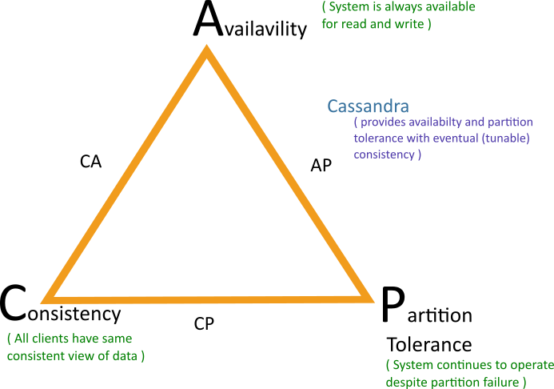
CAP teorema

Slide 4
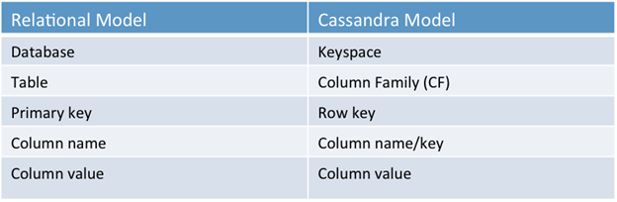
Column-based struktura

Slide 5
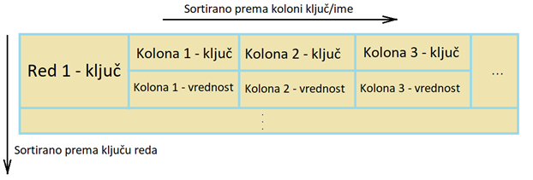
Mapiranje kolona

Slide 6
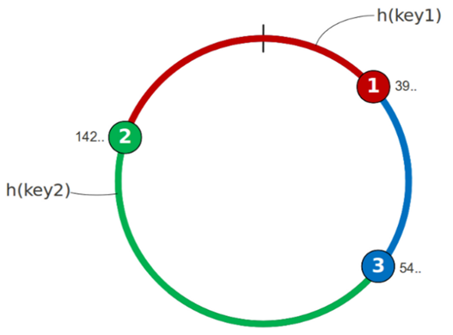
Klaster topologija

Slide 7
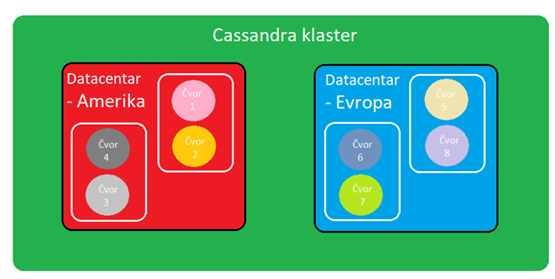
Cassandra Claster

Slide 8
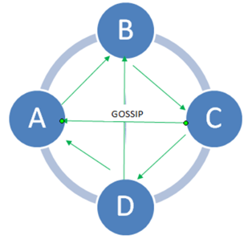
Komunikacija između čvorova
Peer-to-peer komunikacija
Emituje:
informacije o podacima
i stanju čvorova u sistemu
“Gosip Protocol”

Slide 9
Podesiva konzistentnost
ONE - samo jedna replika sme da vrati odgovor
TWO - dve replike moraju da odgovore
THREE - tri replike moraju da odgovore
QUORUM - glavna replika od (n / 2 + 1) replike mora da odgovori
ALL - sve replike moraju da odgovore
LOCAL_QUORUM - glavna replika u lokalnom centru podataka mora da odgovori
EACH_QUORUM - glavna replika u svakom centru podataka mora da odgovori
LOCAL_ONE - samo jedna replika mora da odgovori. U klasteru koji sadrži različite centre podataka ovo takođe garantuje da se zahtevi za čitanje ne šalju udaljenom centru podataka
ANY - jedna replika može da vrati odgovor ili koordinator može da sačuva „nagoveštaj“ (eng. „hint“). Ako se nagoveštaj sačuva koordinator će kasnije pokušati da reprodukuje nagoveštaj i da dostavi mutaciju na replike. Ovaj nivo konzistentnosti prihvaćen je samo od strane operacija za upis
SERIAL - ovaj nivo konzistentnosti se koristi samo za upotrebu nad lakim transakcijama. Ekvivalentno je QUORUM-u.
LOCAL_SERIAL - isto kao SERIAL ali se koristi za lokalno održavanje doslednosti u okviru jednog centra podataka. Ekvivalentno LOCAL_QUORUM-u.

Slide 10
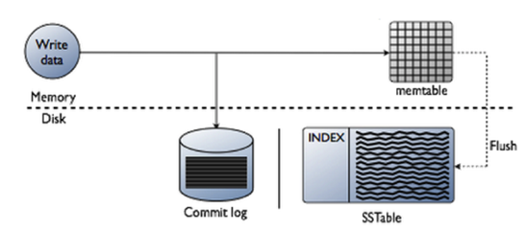
Putanja za upis

Slide 11
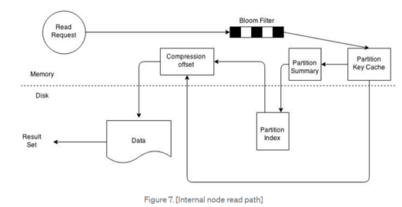
Putanja za čitanje

Slide 12
Hvala na pažnji!

